Slide 1
DIAGRAMA
DE CLASES
SESIÓN
11
UNIDAD DE APRENDIZAJE 3 – UA3
Definiciones
Elementos del diagrama de clases
Uso del diagrama de clases

Slide 2
/ INTRODUCCIÓN
En el contexto del análisis y diseño de sistemas de información, un diagrama de clases UML es un tipo de diagrama estático que se utiliza en ingeniería de software para mostrar la estructura de un sistema modelando sus clases, atributos, operaciones y las relaciones entre los objetos.
Entonces, durante esta sesión:
Conocerás los conceptos y definiciones clave relacionados a los diagramas de clases.
Aprenderás a identificar los elementos del diagrama de clases.
Comprenderás cuándo es pertinente el apropiado uso del diagrama de clases.

Slide 3
/ DEFINICIONES

Slide 4

/ DEFINICIONES
ABSTRACCIÓN
La abstracción se refiere a la capacidad de concentrarse en las características esenciales de un objeto o sistema, ignorando los detalles menos relevantes.
En el contexto de UML, la abstracción te permite modelar solo las partes del sistema que son cruciales para el problema que estás tratando de resolver.
Por ejemplo, si estás diseñando un sistema para una biblioteca, podrías abstraer un “Libro” como un objeto con atributos como “título” y “autor”, sin preocuparte por detalles como el tipo de papel o el diseño de la portada.

Slide 5

/ DEFINICIONES
ENCAPSULAMIENTO
El encapsulamiento es el concepto de ocultar los detalles internos de un objeto y exponer sólo lo que es necesario para el resto del sistema. Esto permite que los objetos se modifiquen con un impacto mínimo en otras partes del sistema.
Por ejemplo, en un sistema de gestión de empleados, la información salarial podría estar encapsulada dentro de un objeto “Empleado”, accesible sólo a través de métodos específicos.

Slide 6

/ DEFINICIONES
HERENCIA
La herencia permite que un objeto tome las propiedades y comportamientos (atributos y métodos) de otro objeto. Esto facilita la reutilización de código y reduce la redundancia.
Por ejemplo, podrías tener una clase “Vehículo” con atributos como “velocidad máxima” y “peso”, y luego clases “Automóvil” y “Camión” que heredan estas propiedades de “Vehículo”.

Slide 7

/ DEFINICIONES
POLIMORFISMO
El polimorfismo permite que diferentes objetos sean tratados como objetos de un tipo común. Esto es especialmente útil para implementar estructuras elegantes como colecciones de objetos de diferentes tipos pero que comparten ciertos comportamientos.
Por ejemplo, podrías tener diferentes formas geométricas (círculos, rectángulos, triángulos) que tienen un método común llamado “dibujar”. Cada uno implementa “dibujar” de una manera que es específica para esa forma.

Slide 8

/ DEFINICIONES
COHESIÓN Y ACOPLAMIENTO
La cohesión se refiere a qué tan estrechamente relacionadas están las responsabilidades de una clase o módulo. El acoplamiento es el grado en que una clase o módulo depende de otros. Idealmente, querrás alta cohesión y bajo acoplamiento para hacer que el sistema sea más manejable y escalable.
Por ejemplo, en un sistema de compras en línea, una clase “Carrito” debería manejar todo lo relacionado con agregar y quitar artículos, calcular totales, etc. (alta cohesión), pero no debería estar directamente involucrada en el procesamiento del pago o el seguimiento del inventario (bajo acoplamiento).

Slide 9

/ DEFINICIONES
MODULARIDAD
La modularidad se refiere a la descomposición de un sistema en partes más pequeñas, o módulos, que son más fáciles de desarrollar, entender y mantener. Cada módulo debería ser una unidad cohesiva que encapsula cierta funcionalidad y que puede funcionar de manera independiente del resto del sistema.
Por ejemplo, en un sistema de gestión de hospitales, podrías tener módulos separados para la gestión de pacientes, la programación de citas y la facturación. Cada uno de estos módulos sería responsable de una parte específica de la funcionalidad general.

Slide 10

/ DEFINICIONES
COMPOSICIÓN
La composición es un tipo de relación en la que un objeto se forma mediante la combinación de uno o más objetos. En otras palabras, un objeto compuesto “posee” otros objetos. La composición permite crear objetos más complejos a partir de objetos más simples, lo que facilita la reutilización y la mantenibilidad.
Por ejemplo, en un sistema de gestión de vuelos, un objeto “Avión” podría estar compuesto por objetos más pequeños como “Motor”, “Ala” y “Cabina”.

Slide 11

/ DEFINICIONES
CONCURRENCIA
La concurrencia se refiere a la ejecución simultánea de múltiples tareas o procesos. En el contexto de la programación orientada a objetos y UML, es importante diseñar clases y objetos teniendo en cuenta cómo se maneja la concurrencia para asegurar que el sistema sea robusto y eficiente.
Por ejemplo, en un sistema de chat en línea, múltiples usuarios podrían enviar mensajes al mismo tiempo. La clase que maneja la sala de chat necesita ser diseñada para manejar estas operaciones concurrentes de manera eficiente y segura.

Slide 12
/ ELEMENTOS DEL DIAGRAMA DE CLASES

Slide 13
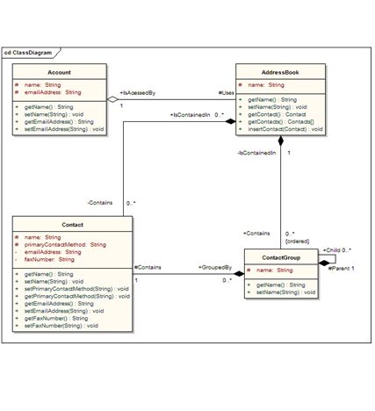
/ ELEMENTOS DEL DIAGRAMA DE CLASES
DIAGRAMA DE CLASES
Los diagramas de clases UML son una de las representaciones más utilizadas en el modelado de sistemas orientados a objetos.
Estos diagramas muestran las clases que forman parte del sistema, así como las relaciones entre ellas.
Los diagramas de clases UML son una herramienta poderosa para visualizar la estructura y las relaciones en un sistema, lo que facilita tanto el desarrollo como la comunicación dentro del equipo de proyecto.

Slide 14
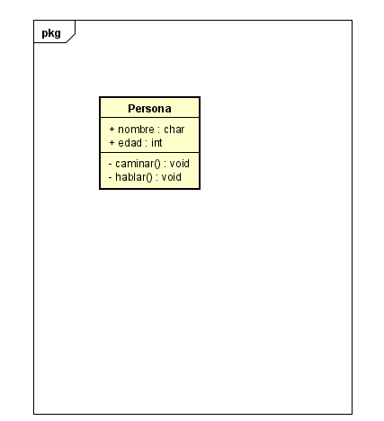
/ ELEMENTOS DEL DIAGRAMA DE CLASES
CLASE
Una clase es una plantilla que define las propiedades (atributos) y comportamientos (métodos) comunes a un conjunto de objetos.
Se representa mediante un rectángulo dividido en tres secciones: nombre de la clase, atributos y métodos.
Por ejemplo, una clase “Persona” podría tener atributos como “nombre” y “edad”, y métodos como “caminar()” y “hablar()”.

Slide 15
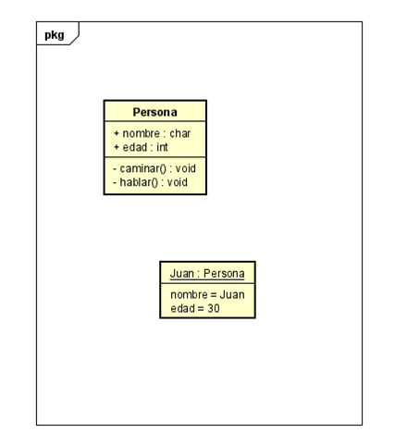
/ ELEMENTOS DEL DIAGRAMA DE CLASES
OBJETO
Un objeto es una instancia de una clase.
En los diagramas de clases, los objetos no se representan con tanta frecuencia como las clases, pero cuando se hacen, generalmente se utilizan rectángulos con esquinas redondeadas.
Por ejemplo, un objeto “juan” podría ser una instancia de la clase “Persona” con el nombre “Juan” y la edad “30”.

Slide 16
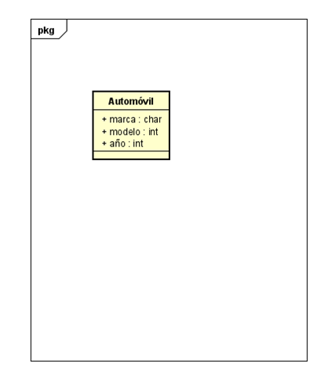
/ ELEMENTOS DEL DIAGRAMA DE CLASES
ATRIBUTO
Los atributos son las variables que una clase utiliza para almacenar su estado.
Se listan en la segunda sección del rectángulo que representa la clase.
Por ejemplo, en una clase “Automóvil”, los atributos podrían incluir “marca”, “modelo” y “año”.

Slide 17
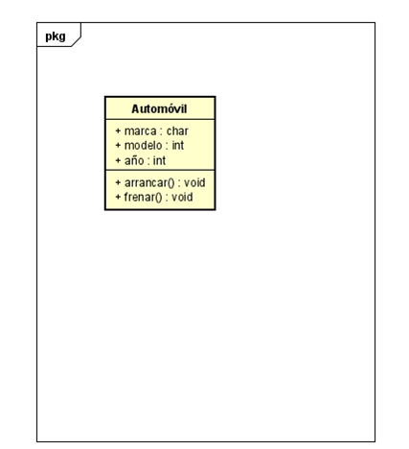
/ ELEMENTOS DEL DIAGRAMA DE CLASES
MÉTODO
Los métodos son las funciones que definen el comportamiento de una clase.
Se listan en la tercera sección del rectángulo de la clase.
Por ejemplo, en una clase “Automóvil”, los métodos podrían incluir “arrancar()” y “frenar()”.

Slide 18
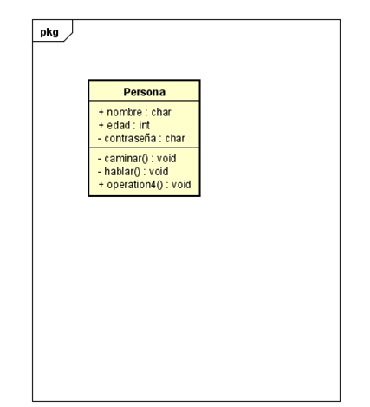
/ ELEMENTOS DEL DIAGRAMA DE CLASES
VISIBILIDAD
La visibilidad determina el nivel de acceso a un atributo o método y se indica mediante símbolos como + para público, - para privado y # para protegido.
Por ejemplo, en una clase “Persona”, el atributo “nombre2 podría ser público (+nombre), mientras que la “contraseña” podría ser privada (-contraseña).

Slide 19
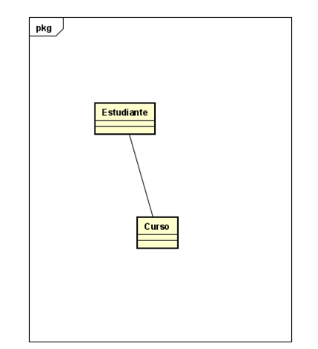
/ ELEMENTOS DEL DIAGRAMA DE CLASES
ASOCIACIÓN
La asociación es una relación entre dos clases que indica que una clase está conectada de alguna manera con otra.
Se representa mediante una línea que conecta las clases involucradas.
Por ejemplo, una clase “Estudiante” podría estar asociada con una clase “Curso”, indicando que un estudiante está inscrito en un curso.

Slide 20

/ ELEMENTOS DEL DIAGRAMA DE CLASES
MULTIPLICIDAD
La multiplicidad indica cuántas instancias de una clase están asociadas con una instancia de otra clase.
Se muestra cerca del extremo de la línea de asociación.
Por ejemplo, en una asociación entre “Estudiante” y “Curso”, la multiplicidad podría ser “1..n”, lo que significa que un estudiante puede estar inscrito en varios cursos.

Slide 21
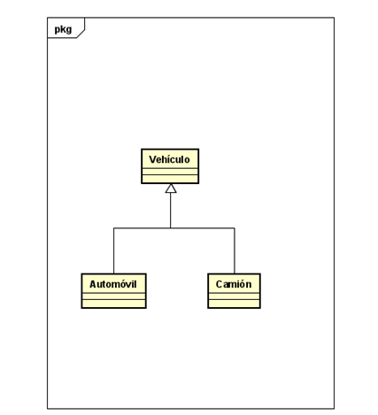
/ ELEMENTOS DEL DIAGRAMA DE CLASES
HERENCIA
La herencia se representa mediante una línea con una punta de flecha hueca que apunta desde la subclase a la superclase.
Por ejemplo, si tienes una clase “Vehículo” y clases “Automóvil” y “Camión”, las líneas de herencia irían de “Automóvil” y “Camión” a “Vehículo”.

Slide 22
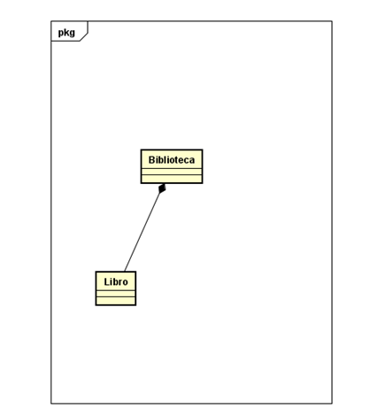
/ ELEMENTOS DEL DIAGRAMA DE CLASES
AGREGACIÓN Y COMPOSICIÓN
Estas son formas especiales de asociación que indican una relación de “todo-parte”.
La agregación se representa con un diamante hueco, y la composición con un diamante lleno, ambos en el extremo de la clase “contenedora”.
Por ejemplo, en un sistema de biblioteca, una clase “Biblioteca” podría tener una agregación o composición con una clase “Libro”.

Slide 23
/ ELEMENTOS DEL DIAGRAMA DE CLASES
ELABORAR UN DIAGRAMA DE CLASES, PASO A PASO
Paso 1: Identificar el Propósito y Alcance
Define el objetivo del diagrama. ¿Es para documentación, desarrollo o ambos?
Establece el alcance del sistema que vas a modelar. ¿Es un módulo específico o todo el sistema?
Paso 2: Reunir Requisitos
Consulta la documentación del sistema, si está disponible.
Habla con los stakeholders para entender las necesidades y funcionalidades del sistema.
Paso 3: Identificar las Entidades Principales
Enumera todas las entidades o conceptos que formarán parte del sistema. Estas se convertirán en tus clases.
Ejemplo: En un sistema de gestión de biblioteca, las entidades podrían ser “Libro”, “Usuario”, “Préstamo”, etc.
Paso 4: Definir Atributos y Métodos
Para cada clase identificada, lista sus atributos y métodos.
Ejemplo: La clase “Libro” podría tener atributos como “título”, “autor” y métodos como “prestar()” y “devolver()”.
Paso 5: Establecer la Visibilidad
Define la visibilidad de cada atributo y método (+ para público, - para privado, # para protegido).
Paso 6: Identificar Relaciones
Determina cómo se relacionan las clases entre sí. Esto podría ser a través de asociaciones, agregaciones, composiciones o herencias.
Ejemplo: La clase “Usuario” podría estar asociada con la clase “Préstamo”.

Slide 24
/ ELEMENTOS DEL DIAGRAMA DE CLASES
ELABORAR UN DIAGRAMA DE CLASES, PASO A PASO
Paso 7: Definir la Multiplicidad
Establece la multiplicidad para cada extremo de la relación.
Ejemplo: Un “Usuario” puede tener múltiples “Préstamos”, pero un “Préstamo” está asociado con un solo “Usuario”.
Paso 8: Dibujar el Diagrama
Utiliza una herramienta de dibujo UML o papel y lápiz para dibujar las clases como rectángulos y las relaciones como líneas.
Asegúrate de incluir todos los elementos: clases, atributos, métodos, relaciones, multiplicidad y visibilidad.
Paso 9: Revisar y Validar
Revisa el diagrama para asegurarte de que todas las relaciones y elementos están correctamente representados.
Valida el diagrama con los stakeholders y el equipo de desarrollo para asegurarte de que cumpla con los requisitos y expectativas.
Paso 10: Iterar
A medida que el proyecto avanza, es probable que necesites actualizar el diagrama. Mantenlo vivo y úsalo como una herramienta de comunicación y documentación.

Slide 25
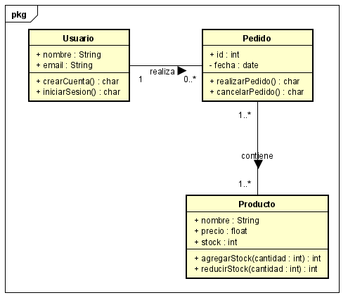
/ ELEMENTOS DEL DIAGRAMA DE CLASES
ELABORAR UN DIAGRAMA DE CLASES, PASO A PASO
Clases:
Usuario: Representa a un usuario del sistema de comercio electrónico.
Atributos:
nombre: Nombre del usuario.
email: Correo electrónico del usuario.
Métodos:
crearCuenta(): Método para crear una nueva cuenta.
iniciarSesion(): Método para iniciar sesión en la cuenta.
Pedido: Representa un pedido realizado por un usuario.
Atributos:
id: Identificador único del pedido.
fecha: Fecha en que se realizó el pedido.
Métodos:
realizarPedido(): Método para realizar un nuevo pedido.
cancelarPedido(): Método para cancelar un pedido existente.
Producto: Representa un producto disponible para la compra.
Atributos:
nombre: Nombre del producto.
precio: Precio del producto.
stock: Cantidad de producto en stock.
Métodos:
agregarStock(int cantidad): Método para agregar stock al producto.
reducirStock(int cantidad): Método para reducir el stock del producto.
.
Relaciones:
Usuario - Pedido: Un usuario puede realizar cero o más pedidos. Esto se representa con la multiplicidad "0..*" en el extremo del Pedido.
Pedido - Producto: Un pedido puede contener uno o más productos, y un producto puede estar en uno o más pedidos. Esto se representa con la multiplicidad "1..*" en ambos extremos.

Slide 26
/ USO DEL DIAGRAMA DE CLASES

Slide 27

/ USO DEL DIAGRAMA DE CLASES
¿CUÁNDO SON ÚTILES?
Los diagramas de clases son una de las herramientas más poderosas en el arsenal de un desarrollador o analista de sistemas.
No solo son útiles para el diseño y la implementación, sino que también son invaluables para la comunicación dentro del equipo y con los stakeholders.
Son una inversión que suele dar buenos rendimientos en términos de claridad, eficiencia y colaboración efectiva.

Slide 28

/ USO DEL DIAGRAMA DE CLASES
DISEÑO DE SOFTWARE DESDE CERO
Estás en la fase inicial de un nuevo proyecto de desarrollo de software y necesitas definir la arquitectura y las relaciones entre las diferentes entidades.
Los diagramas de clases permiten a los arquitectos de software, desarrolladores y analistas de sistemas a visualizar la estructura del sistema, facilitando la identificación de componentes clave y sus interacciones.

Slide 29

/ USO DEL DIAGRAMA DE CLASES
REFACTORIZACIÓN DE CÓDIGO
El código existente se ha vuelto difícil de mantener y necesita ser refactorizado.
Un diagrama de clases actualizado puede ayudar a los desarrolladores y equipos de mantenimiento de software a identificar qué clases están fuertemente acopladas y cuáles podrían beneficiarse de una mayor cohesión.

Slide 30

/ USO DEL DIAGRAMA DE CLASES
ONBOARDING DE NUEVOS MIEMBROS
Nuevos desarrolladores o analistas se unen al equipo y necesitan entender rápidamente la arquitectura del sistema.
Los diagramas de clases ofrecen una visión general de alto nivel del sistema, lo que facilita la comprensión rápida de cómo están organizadas las clases y cómo interactúan.

Slide 31

/ USO DEL DIAGRAMA DE CLASES
DOCUMENTACIÓN Y COMUNICACIÓN
Necesidad de documentar un sistema para futuras referencias o para cumplir con requisitos reglamentarios.
Los diagramas de clases sirven a los equipos de QA (Aseguramiento de Calidad), auditores y stakeholders como una excelente forma de documentación que es fácil de entender y seguir.

Slide 32

/ USO DEL DIAGRAMA DE CLASES
ANÁLISIS DE REQUISITOS
Estás en la fase de recopilación y análisis de requisitos para un nuevo proyecto o para una nueva funcionalidad en un proyecto existente.
Los diagramas de clases pueden ayudar a los Analistas de sistemas, Analistas de negocios y Stakeholders, a visualizar cómo se traducirán los requisitos en clases y objetos, facilitando la comunicación entre los Analistas de sistemas y los Stakeholders.

Slide 33

/ USO DEL DIAGRAMA DE CLASES
ENSEÑANZA Y FORMACIÓN
Estás enseñando conceptos de programación orientada a objetos o diseño de software.
Los diagramas de clases son una excelente herramienta pedagógica para explicar conceptos abstractos de una manera más concreta y visual.

Slide 34
/ CONCLUSIONES
Un diagrama de clases UML actúa como un mapa detallado del sistema, mostrando las clases, atributos, métodos y relaciones. Es una herramienta indispensable tanto en la fase de diseño como en la de desarrollo.
Los diagramas de clases son útiles en múltiples etapas del ciclo de vida del desarrollo de software, desde la fase de análisis de requisitos hasta la documentación y el mantenimiento. Benefician a una variedad de roles, incluidos desarrolladores, analistas y gerentes de proyecto.
Más allá de su utilidad en el diseño y desarrollo, los diagramas de clases son excelentes para la comunicación dentro del equipo y con los stakeholders. También sirven como una forma de documentación que es tanto comprensible como fácil de mantener.

Slide 35
/ BIBLIOGRAFÍA
Dennis, A., Wixom, B. H., & Tegarden, D. (2015). Systems Analysis and Design: An Object-Oriented Approach with UML. Wiley.
Fowler, M. (2004). UML Distilled: A Brief Guide to the Standard Object Modeling Language (3rd ed.). Addison-Wesley.
IBM, Introduction to the Unified Modeling Language.
https://developer.ibm.com/technologies/object-oriented-programming/articles/uml-basics-an-introduction-to-the-unified-modeling-language/
UML Tutorial: Class Diagrams.
https://www.visual-paradigm.com/guide/uml-unified-modeling-language/uml-class-diagram-tutorial/
UML Class Diagram Tutorial.
https://www.lucidchart.com/pages/uml-class-diagram

